Slide 1
实习三：基于SQL实现机器学习的基本概念
数据分析的重要性自不待言，毕竟“Data Scientist: The Sexiest Job of the 21st Centry”，我们还处在21st的前五分之一阶段。
我们本次的实习不要求实现完整的机器学习算法，而是结合一些数据集基于SQL实现一些基础概念，借此建立对这些概念准确的理解和直观的认识，相信这会对未来的深入学习和科研工作打下良好的基础。
练习一：各种熵的SQL实现
练习二：AUC计算
练习三：贝叶斯分类
练习四：决策树中的信息增益计算
练习五：关联分析中的频繁项发现

Slide 2
练习一：各种熵的SQL实现
用SQL实现熵、条件熵、相对熵的函数。注意函数一般不能接受表名作为参数进行传递，但可以接受列名参数，所以可以针对一个固定的表来计算。
结合世界幸福报告数据集，利用上面实现的函数，探索各项指标对幸福指数的影响。

Slide 3
练习二：AUC计算
AUC是个评价分类器性能的重要指标，我们的实习是基于itemScore数据集来用SQL计算AUC指标。
关于用SQL计算AUC，网上有不少这方面的资料，同学们可以自行参考，下面是两个这方面的链接。
https://zhuanlan.zhihu.com/p/443260433
https://zhuanlan.zhihu.com/p/402824981
Notes:
https://zhuanlan.zhihu.com/p/443260433
https://zhuanlan.zhihu.com/p/402824981

Slide 4
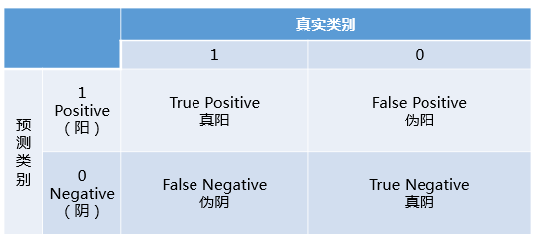
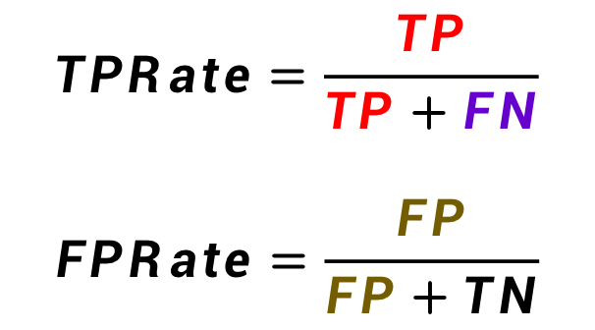
混淆矩阵
$$TPRate=\frac{TP}{TP+FN}$$
$$FPRate=\frac{FP}{FP+TN}$$
若一个实例是正类并且被预测为正类，即为真正类(True Postive TP)
若一个实例是正类但被预测成为负类，即为假负类(False Negative FN)
若一个实例是负类但被预测成为正类，即为假正类(False Postive FP)
若一个实例是负类但被预测成为负类，即为真负类(True Negative TN)
TPRate：所有真实类别为1的样本中，预测类别为1的比例
FPRate：所有真实类别为0的样本中，预测类别为1的比例
Notes:
https://www.zhihu.com/question/39840928/answer/146205830
https://blog.csdn.net/pzy20062141/article/details/48711355

Slide 5
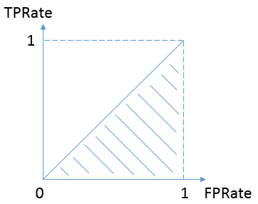
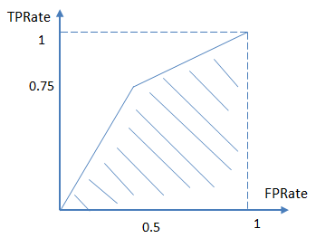
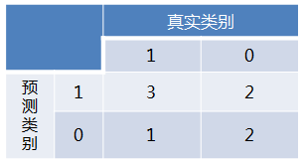
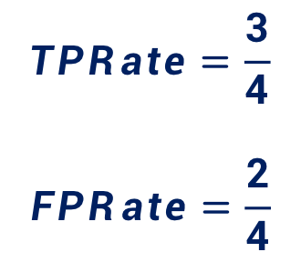
ROC曲线：接收者操作特征(receiver operating characteristic)
roc曲线上每个点反映着对同一信号刺激的感受性
横轴：负正类率FPR特异度
纵轴：真正类率TPR灵敏度
$$TPRate=\frac{3}{4}$$
$$FPRate=\frac{2}{4}$$
Notes:
1、roc曲线：接收者操作特征(receiveroperating characteristic),roc曲线上每个点反映着对同一信号刺激的感受性。
横轴：负正类率(false postive rate FPR)特异度，划分实例中所有负例占所有负例的比例；(1-Specificity)
纵轴：真正类率(true postive rate TPR)灵敏度，Sensitivity(正类覆盖率)

Slide 6
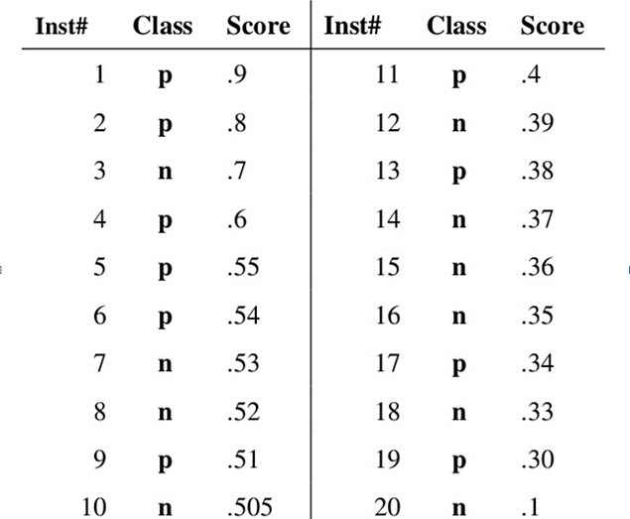
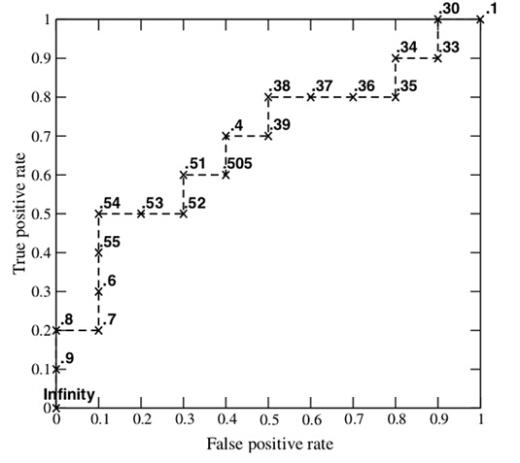
绘制ROC曲线
从高到低，依次将“Score”值作为阈值threshold，当测试样本属于正样本的概率大于或等于这个threshold时，我们认为它为正样本，否则为负样本。对于图中第4个样本，其“Score”值为0.6，那么样本1，2，3，4都被认为是正样本，因为它们的“Score”值都大于等于0.6，而其他样本则都认为是负样本

Slide 7
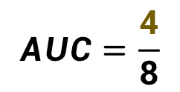
AUC：ROC曲线下的面积(Area under Curve)
AUC可以直观评价分类器的好坏，值越大越好，介于0.1和1之间
AUC：在全部正负例pair对中，正例Score值大于负例Score值的pair对个数占比
随机挑选一个正样本以及负样本，分类算法根据其Score值将这个正样本排在负样本前面的概率就是AUC值，AUC值越大，分类算法越有可能将正样本排在负样本前面
id | lable | score
1 | G | 0.9
2 | B | 0.7
3 | G | 0.69
4 | G | 0.58
5 | B | 0.46
6 | G | 0.4
B.id | B.lable | B.score | G.id | G.lable | G.score
2 | B | 0.7 | 1 | G | 0.9
2 | B | 0.7 | 3 | G | 0.69
2 | B | 0.7 | 4 | G | 0.58
2 | B | 0.7 | 6 | G | 0.4
5 | B | 0.46 | 1 | G | 0.9
5 | B | 0.46 | 3 | G | 0.69
5 | B | 0.46 | 4 | G | 0.58
5 | B | 0.46 | 6 | G | 0.4
$$AUC=\frac{4}{8}$$
Notes:
https://zhuanlan.zhihu.com/p/443260433
https://zhuanlan.zhihu.com/p/402824981

Slide 8
练习三：贝叶斯分类
我们提供了一个buyComputer小表，里面有十几行顾客是否购买计算机的记录。基于这些记录，对于一个未知样本，采用贝叶斯分类算法，预测该样本是否会购买计算机。
你的实现形式应该是完成一个predict函数，其输入参数依次是样本的各项属性，输出为样本的类别。
下面是关于贝叶斯分类的简单介绍。

Slide 9
buyComputer数据集
age | income | student | credit_rating | buys_computer
30 | high | no | fair | no
30 | high | no | excellent | no
40 | high | no | fair | yes
50 | medium | no | fair | yes
50 | low | yes | fair | yes
50 | low | yes | excellent | no
40 | low | yes | excellent | yes
30 | medium | no | fair | no
30 | low | yes | fair | yes
50 | medium | yes | fair | yes
30 | medium | yes | excellent | yes
40 | medium | no | excellent | yes
40 | high | yes | fair | yes
50 | medium | no | excellent | no
Notes:
create table buyComputer(age int, income char(10), student char(5), credit_rating char(15), buys_computer char(5));
insert into buyComputer values
(30,'high','no','fair','no'),(30,'high','no','excellent','no'),(40,'high','no','fair','yes'),
(50,'medium','no','fair','yes'),(50,'low','yes','fair','yes'),(50,'low','yes','excellent','no'),
(40,'low','yes','excellent','yes'),(30,'medium','no','fair','no'),(30,'low','yes','fair','yes'),
(50,'medium','yes','fair','yes'),(30,'medium','yes','excellent','yes'),(40,'medium','no','excellent','yes'),
(40,'high','yes','fair','yes'),(50,'medium','no','excellent','no');

Slide 10
贝叶斯分类
每个数据样本用一个n维特征向量X表示
假定有m个类C1,…Cm。给定一个未知的数据样本X，贝叶斯分类将X分配给具有最高后验概率的类
条件独立假设

Slide 11
贝叶斯分类
类标号属性buys_computer
C1对应buys_computer=“yes”, C2对应buys_computer=“no”
未知样本X=(age=“<=30”, income=“medium”,student=“yes”,credit_rating=“fair”)
我们需要最大化P(X|Ci)P(Ci)
P(buys_computer=“yes”)=9/14=0.643
P(buys_computer=“no”)=5/14=0.357
P(age=“<=30” | buys_computer=“yes”) =2/9=0.222
P(age=“<=30” | buys_computer=“no”) =3/5=0.600
P(income=“medium” | buys_computer=“yes”) =4/9=0.444
P(income=“medium” | buys_computer=“no”) =2/5=0.400

Slide 12
贝叶斯分类
P(student=“yes” | buys_computer=“yes”) =6/9=0.333
P(student=“yes” | buys_computer=“no”) =1/5=0.200
P(credit_rating=“fair” | buys_computer=“yes”) =6/9=0.333
P(credit_rating=“fair” | buys_computer=“no”) =2/5=0.400
P(X | buys_computer=“yes”) =0.044
P(X | buys_computer=“no”) =0.019
P(X | buys_computer=“yes”)* P(buys_computer=“yes”) =0.028
P(X | buys_computer=“no”) * P(buys_computer=“no”) =0.007
于是对于样本X，贝叶斯分类预测其buys_computer=“yes”

Slide 13
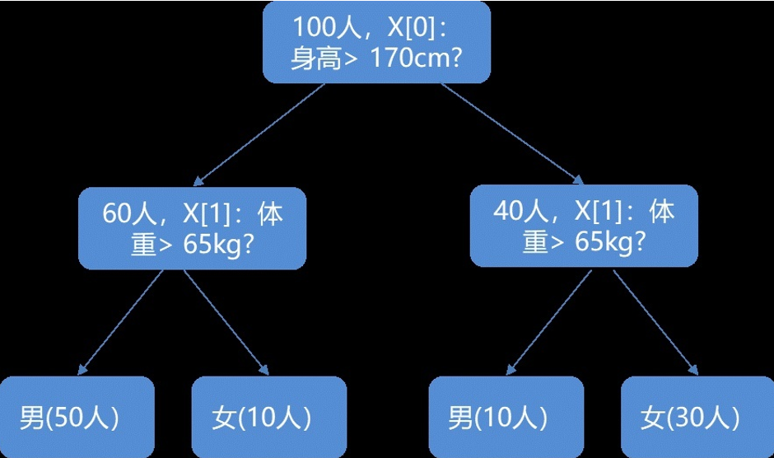
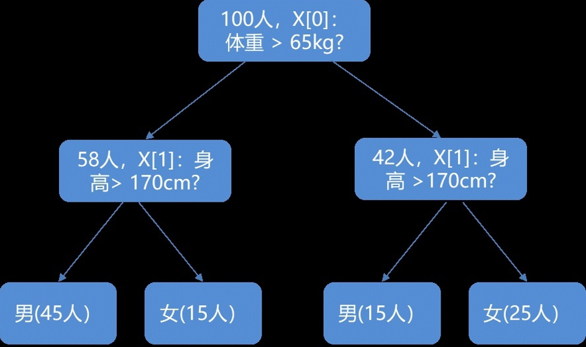
练习四：决策树中的信息增益计算
构造决策树的关键是确定各属性的位置或顺序，而这由属性的信息增益所决定，所以我们的实习目标是计算属性的信息增益。
基于一个Egg表（分类属性是鸡蛋的好坏），实现一个函数，它接受Egg表的一个属性，返回其信息增益。
属性顺序由其信息增益决定

Slide 14
Egg数据集
鸡蛋编号 | 对着光线照射 | 用手摇晃 | 放在盐水中 | 鸡蛋好坏
1 | 透明 | 不摇 | 沉 | 好
2 | 透明 | 不摇 | 沉 | 好
3 | 透明 | 不摇 | 沉 | 好
4 | 透明 | 不摇 | 沉 | 好
5 | 透明 | 不摇 | 沉 | 好
6 | 浑浊 | 不摇 | 沉 | 好
7 | 浑浊 | 不摇 | 沉 | 坏
8 | 透明 | 不摇 | 浮 | 坏
9 | 浑浊 | 摇 | 浮 | 坏
10 | 浑浊 | 摇 | 浮 | 坏
Notes:
create table Egg (鸡蛋编号 int, 照射 char(10), 摇晃 char(10), 盐水 char(10), 类标签 char(10));
insert into Egg values (1,'透明','不摇','沉','好'),(2,'透明','不摇','沉','好'),(3,'透明','不摇','沉','好'),(4,'透明','不摇','沉','好'),(5,'透明','不摇','沉','好'), (6,'浑浊','不摇','沉','好'),(7,'浑浊','不摇','沉','坏'),(8,'透明','不摇','浮','坏'),(9,'浑浊','摇','浮','坏'),(10,'浑浊','摇','浮','坏’);
select * from Egg;

Slide 15
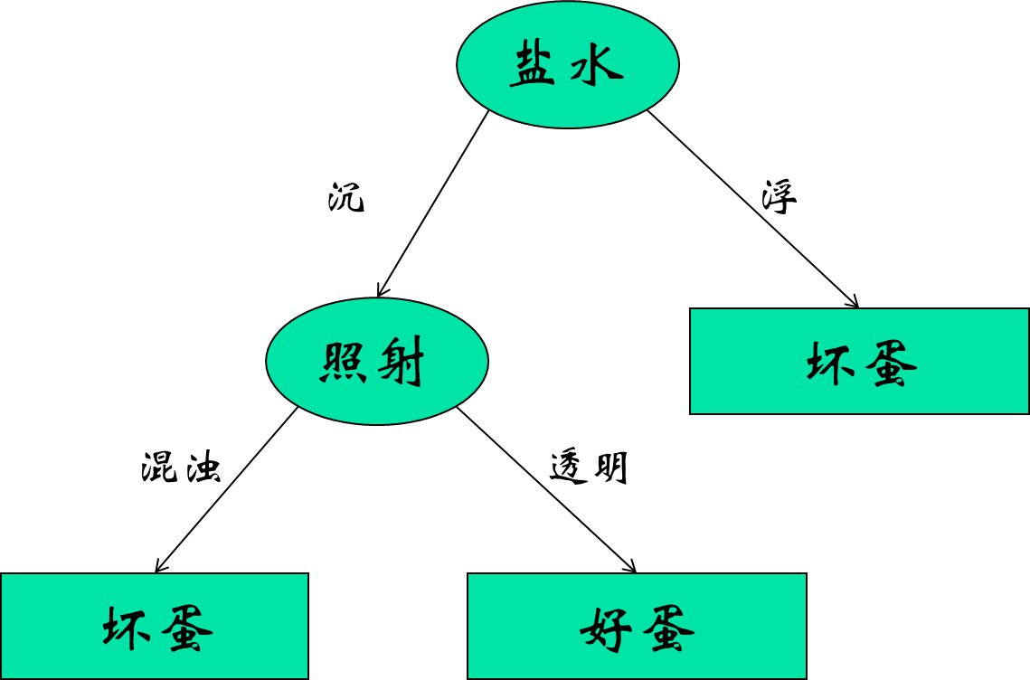

信息增益的计算示例
随机判定分类器
鸡蛋好坏的概率分别为6/10, 4/10
熵为-(6/10*log(6/10)+4/10*log(4/10))
$$−∑p_{i}\log{p_{i}}$$
选择用手摇晃判定的分类器
不摇晃时鸡蛋好坏的概率分别为6/8, 2/8;摇晃时鸡蛋好坏的概率分别为0/2, 2/2
熵为-((6/8*log(6/8)+2/8*log(2/8))*8/10+(0/2*log(0/2)+2/2*log(2/2))*2/10)
选择盐水判定的分类器
沉下时鸡蛋好坏的概率分别为6/7, 1/7;浮起时鸡蛋好坏的概率分别为0/3, 3/3
熵为-((6/7*log(6/7)+1/7*log(1/7))*7/10+(0/3*log(0/3)+3/3*log(3/3))*3/10)

Slide 16
一般的信息增益计算公式
设S是s个样本的集合，假定类标号属性有m个不同值，定义m个不同类C_{i}，设s_{i}是C_{i}中样本数。令p_{i} = s_{i}/s,对一个给定的样本分类所需的期望信息为：
设属性A有v个不同值(a₁, a₂, … a_{v})，将S划分为v个子集{s₁, s₂, … s_{v}}，其中s_{i}中样本在属性A上具有值a_{i}。设s_{ij}是子集s_{j}中类C_{i}的样本数，则根据由A划分成子集的熵是：
其中p_{ij}= s_{ij} / s_{j}
选择A作为分裂属性获得的信息增益为：Gain(A)=I(s₁,…, s_{m}) - E(A)

Slide 17
练习五：关联分析中的频繁项发现
关联分析的核心是发现频繁项集。我们的实习是基于一个超市的购物数据集supermarketTrans，使用SQL发现其中的频繁项。要求求出1阶、2阶和3阶的频繁项集。你可以针对一个固定的支持度来求，也可以实现为一个函数，它接受一个关于支持度的参数。

Slide 18

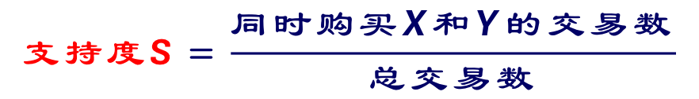
关联分析的定义
给定一组事务集, 每一个事务中包含若干个数据项，挖掘各个数据项之间的关联，结果表示为X→Y
98% 的顾客在购买电动剃须刀的同时会购买一些电池
同时购买商品
X和Y的交易
购买商品
Y的交易
$$支持度S=\frac{同时购买X和Y的交易数}{总交易数}$$
$$置信度C=\frac{同时购买X和Y的交易数}{购买X的交易数}$$
购买商品
X的交易

Slide 19

关联分析核心：发现频繁项集
频繁项集：出现频率超过预设支持度的项集（冰山查询）
Select item, count(*)
From trans
Where condition
Group by item
Having count(*) > 10000
Select t1.item, t2.item, count(*)
From trans t1, trans t2
Where t1.bucket_id = t2.bucket_id
Group by t1.item, t2.item
Having count(*) > 10000
先验（Apriori）法则：一个频繁项集的任何非空子集肯定也是频繁项集
{A，B}为频繁项集，那么其子集{A}、{B}也都为频繁项集
反单调：一个集合如果不是频繁的，则它的任何超集也不是频繁的
由低阶频繁项集构造高阶频繁项集

Slide 20
关联分析示例
最小支持度为3
1阶项 | 计数
啤酒 | 3
面包 | 4
可乐 | 2
尿布 | 4
牛奶 | 4
鸡蛋 | 1
2阶项 | 计数
啤酒，面包 | 2
啤酒，尿布 | 3
啤酒，牛奶 | 2
面包，尿布 | 3
面包，牛奶 | 3
尿布，牛奶 | 3
TID | 项集
1 | 面包，牛奶
2 | 面包，啤酒，鸡蛋，尿布
3 | 牛奶，啤酒，尿布，可乐
4 | 面包，牛奶，啤酒，尿布
5 | 面包，牛奶，尿布，可乐
尿布→啤酒 置信度3/4；啤酒→尿布 置信度3/3
3阶项 | 计数
面包，尿布，牛奶 | 3
面包，尿布→牛奶 置信度3/3
牛奶→面包，尿布 置信度3/4

Slide 21
关联分析算法过程
由L_{k-1}产生L_{k}
连接步：对K-1阶频繁项集L_{k-1}做Self-Join操作，形成K阶频繁项集的候选集C_{k}
insert into C_{k}
select p.item₁, p.item₂, …, p.item_{k-1}, q.item_{k-1}
from L_{k-1} p, L_{k-1} q
where p.item₁=q.item₁, …, p.item_{k-2}=q.item_{k-2},
p.item_{k-1} < q.item_{k-1}
3阶高频项目集：
L₃ = { abc, abd, acd, ace, bcd }
Self-joining: L₃* L₃
abc，abd → abcd
acd, ace → acde

Slide 22

关联分析算法过程
剪枝步：任何K-1阶非频繁项集，则其不可能为K阶频繁项集的子集
for all itemsets c in C_{k} do
for all (k-1)-subsets s of c do
if ( s is not in L_{k-1} )
then delete c from C_{k}
L₃ = { abc, abd, acd, ace, bcd }
C₄ ={ abcd ，acde }
剪枝步把acde 移出
因为 ade不包含在 L₃中
4阶候选集：C₄={abcd}

Slide 23
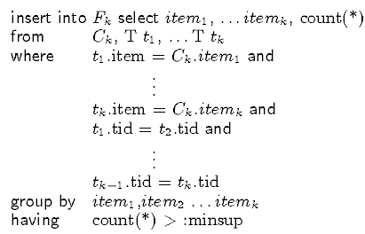
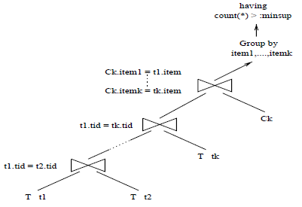
关联分析算法最核心的问题：如何实现对候选集的计数？

Slide 24
关联分析和相关性分析
游戏
6000
录像7500
4000
设min_sup=30 %, min_conf=60%，将发现规则：
游戏→录像
[support = 40%, confidence = 66%]
实际上购买录象的可能性是75%，所以游戏和录象是负相关的
coor_{A,B} = | P(A∪B) | =0.4/(0.75*0.6)=0.89
 | P(A)P(B)

Slide 25
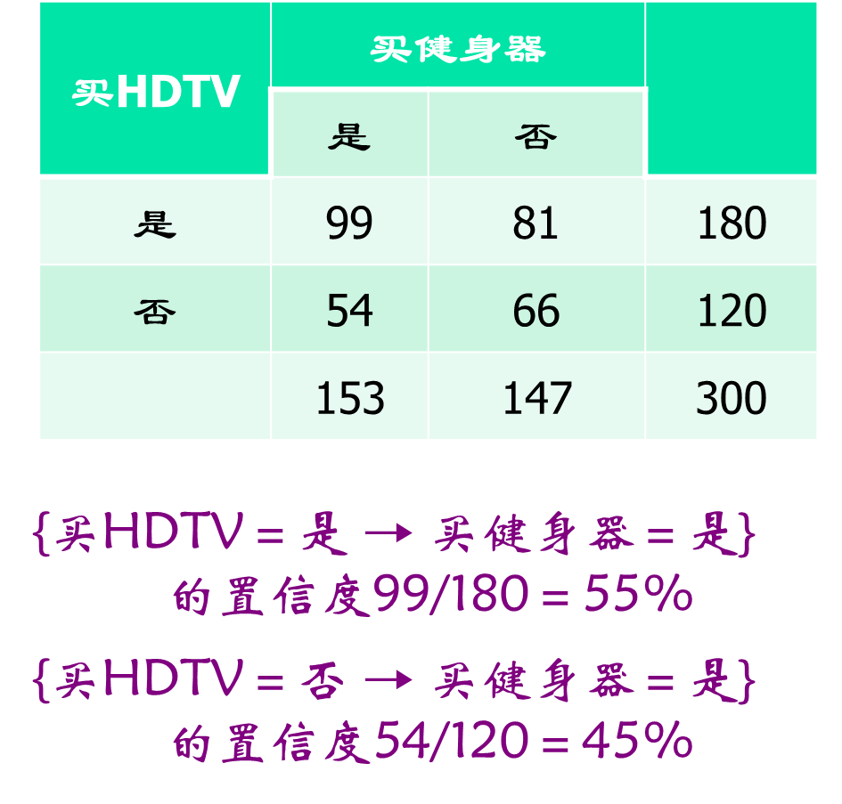
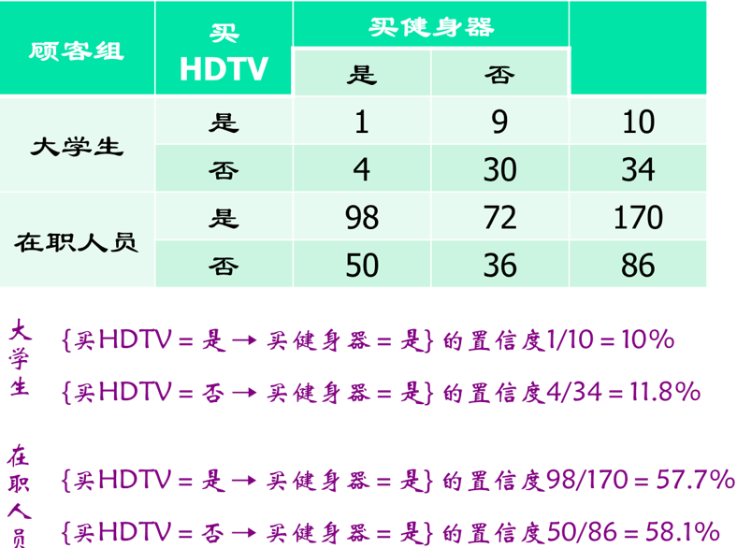
关联分析中的辛普森悖论

